Slide 1



Lecția 7 planul
Ține minte!
Poţi naviga prin toate secțiunile (enter sau dă clic) sau alege secțiunea dând clic pe ea.
Folosește secțiunea „Încearcă" doar după explorarea întregului conținut al lecției!
1. Transpunerea unei matrice
2. Proprietățile transpunerii
Încearcă!
Materiale create de echipa EngiMath

Slide 2
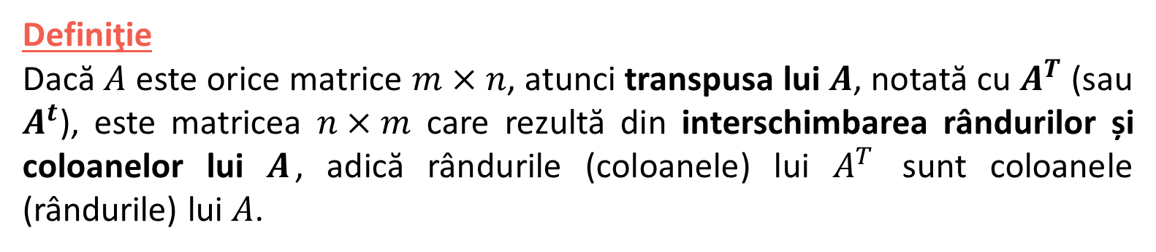
Lecția 7
Definiţie
Dacă $A$ este orice matrice $m×n$, atunci transpusa lui $A$, notată cu $A^{T}$ (sau $A^{t}$), este matricea $n×m$ care rezultă din interschimbarea rândurilor și coloanelor lui $A$, adică rândurile (coloanele) lui $A^{T}$ sunt coloanele (rândurile) lui $A$.
1. Transpunerea unei matrice
2. Proprietățile transpunerii
Încearcă!

Slide 3










Lecția 7
Definiţie
Dacă $A$ este orice matrice $m×n$, atunci transpusa lui $A$, notată cu $A^{T}$ (sau $A^{t}$), este matricea $n×m$ care rezultă din interschimbarea rândurilor și coloanelor lui $A$, adică rândurile (coloanele) lui $A^{T}$ sunt coloanele (rândurile) lui $A$.
1. Transpunerea unei matrice
2. Proprietățile transpunerii
Exemplu
Prima coloană
Primul rând
$$A^{T}=\left(\begin{matrix} & \\ \begin{matrix} \\ \end{matrix} & \begin{matrix} \\ \end{matrix} \\ & \end{matrix}\right)$$
$$2$$
$$−1$$
$$0$$
$$A=\left(\begin{matrix}2 & −1 & 0 \\ 3 & 5 & 7\end{matrix}\right)$$
$$3$$
$$5$$
$$7$$
Al doilea rând
$$2×3$$
$$3×2$$
A doua coloană
Încearcă!
Notație matematică
$A={\left[a_{ij}\right]}_{\begin{aligned}i=1,2,..,m \\ j=1,2,…,n\end{aligned}}$ $⟹A^{T}={\left[{a^{′}}_{ij}\right]}_{\begin{aligned}i=1,2,..,n \\ j=1,2,…,m\end{aligned}}:{a^{′}}_{ij}=a_{ji}$

Slide 4


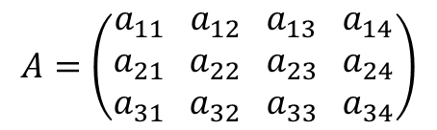




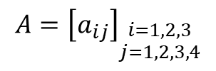


Lecția 7
Definiţie
Dacă $A$ este orice matrice $m×n$, atunci transpusa lui $A$, notată cu $A^{T}$ (sau $A^{t}$), este matricea $n×m$ care rezultă din interschimbarea rândurilor și coloanelor lui $A$, adică rândurile (coloanele) lui $A^{T}$ sunt coloanele (rândurile) lui $A$.
1. Transpunerea unei matrice
2. Proprietățile transpunerii
Cum funcționează?...
$$A=\left(\begin{matrix}a_{11} \\ a_{21} \\ a_{31}\end{matrix} \begin{matrix}a_{12} \\ a_{22} \\ a_{32}\end{matrix} \begin{matrix}a_{13} \\ a_{23} \\ a_{33}\end{matrix} \begin{matrix}a_{14} \\ a_{24} \\ a_{34}\end{matrix}\right)$$
$$A={\left[a_{ij}\right]}_{\begin{aligned}i=1,2,3 \\ j=1,2,3,4\end{aligned}}$$
interschimbarea rândurilor și coloanelor
$$3×4$$
$$A^{T}=\left(\begin{matrix}\begin{matrix} \\ \end{matrix} \\ \begin{matrix} \\ \end{matrix}\end{matrix} \right)$$
În $A^{T} a$cest element este în al doilea rând, a treia coloană!
$$\begin{matrix}\begin{matrix}a_{11} \\ a_{12}\end{matrix} \\ \begin{matrix}a_{13} \\ a_{14}\end{matrix}\end{matrix}$$
$$\begin{matrix}\begin{matrix}a_{21} \\ a_{22}\end{matrix} \\ \begin{matrix}a_{23} \\ a_{24}\end{matrix}\end{matrix}$$
$$\begin{matrix}\begin{matrix}a_{31} \\ a_{32}\end{matrix} \\ \begin{matrix}a_{33} \\ a_{34}\end{matrix}\end{matrix}$$
Relevant atunci când se lucrează cu matrici generice
Încearcă!
$$4×3$$
$${a^{′}}_{23}$$
Notație matematică
$A={\left[a_{ij}\right]}_{\begin{aligned}i=1,2,..,m \\ j=1,2,…,n\end{aligned}}$ $⟹A^{T}={\left[{a^{′}}_{ij}\right]}_{\begin{aligned}i=1,2,..,n \\ j=1,2,…,m\end{aligned}}:{a^{′}}_{ij}=a_{ji}$

Slide 5

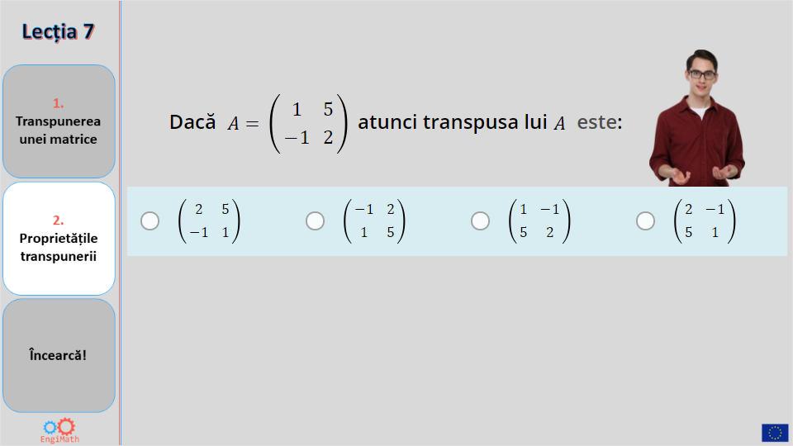
Lecția 7
Quiz
1. Transpunerea unei matrice
Click the Quiz button to edit this object
2. Proprietățile transpunerii
Încearcă!

Slide 6

Lecția 7
1. Transpunerea unei matrice
Proprietăți
În cazul în care dimensiunile matricelor sunt de așa natură încât operațiunile declarate pot fi efectuate, atunci:
Dacă îl aplici de două ori ajungi la matricea de la care ai început
2. Proprietățile transpunerii
$${(A^{T})}^{T}=A$$
Încearcă!

Slide 7





Lecția 7
1. Transpunerea unei matrice
Proprietăți
În cazul în care dimensiunile matricelor sunt de așa natură încât operațiunile declarate pot fi efectuate, atunci:
Dacă îl aplici de două ori ajungi la matricea de la care ai început
Transpunerea sumei este la fel ca adunarea transpuselor
2. Proprietățile transpunerii
$${(A^{T})}^{T}=A$$
Transpunerea produsului unei matrice cu un scalar este la fel cu înmulțirea transpusei cu un scalar!
$${\left(A±B\right)}^{T}=A^{T}±B^{T}$$
Observaţie – Primele trei propuneri sunt evidente. Cu toate acestea, cea de-a patra nu... Aceasta poate fi generalizată ca:
Transpunerea unui produs dintre oricâte matrici este egală cu produsul transpunerii lor în ordinea inversă.
$${(kA)}^{T}={kA}^{T}$$
Încearcă!
$${\left(AB\right)}^{T}=B^{T}A^{T}$$
Unde $k$ este orice scalar

Slide 8














Lecția 7
1. Transpunerea unei matrice
Proprietăți
${\left(AB\right)}^{T}≠A^{T}B^{T}$
${\left(AB\right)}^{T} ≠ A^{T}B^{T}$
În cazul în care dimensiunile matricelor sunt de așa natură încât operațiunile declarate pot fi efectuate, atunci:
$$\left(p×n\right)$$
$${\left[ \right]}^{T}$$
$$\left(m×p\right)$$
$${\left[ \right]}^{T}$$
$$\left(m×p\right)$$
$${\left[ \right]}^{T}$$
$$\left(p×n\right)$$
$${\left[ \right]}^{T}$$
$$\left(m×n\right)$$
$$\left(p×m\right)$$
$$\left(n×p\right)$$
2. Proprietățile transpunerii
Imposibil
$${(A^{T})}^{T}=A$$
$$\left(n×m\right)$$
Observație: chiar și pentru matrici pătratice rezultatul este la fel dacă A și B comută.
$${\left(A±B\right)}^{T}=A^{T}±B^{T}$$
Observaţie – Primele trei proprietăți sunt evidente. Cu toate acestea, cea de-a patra nu... Aceasta poate fi generalizată ca:
Transpunerea unui produs dintre oricâte matrici este egală cu produsul transpunerii lor în ordinea inversă.
$${(kA)}^{T}={kA}^{T}$$
Încearcă!
$${\left(AB\right)}^{T}=B^{T}A^{T}$$
Unde $k$ este orice scalar

Slide 9



Lecția 7
1. Transpunerea unei matrice
Păstrarea?...
... doar 4 întrebări!...
Pregăti... Get set... Şi
Merge!
2. Proprietățile transpunerii
Încearcă!

Slide 10
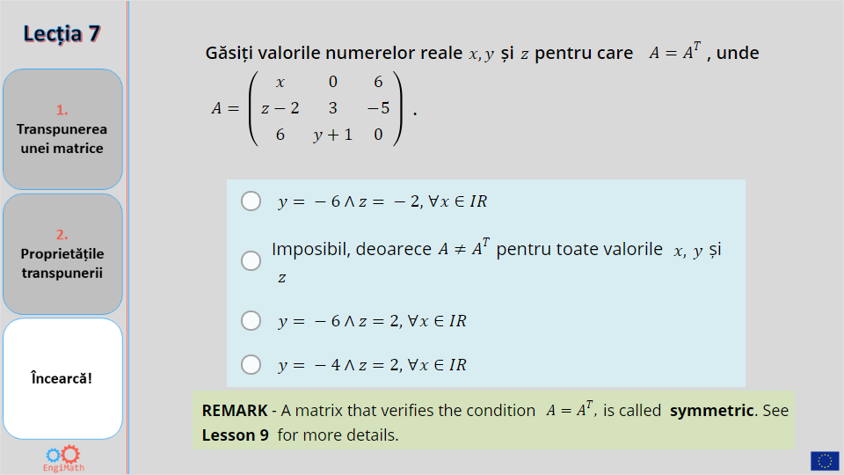
Lecția 7
Quiz
1. Transpunerea unei matrice
Click the Quiz button to edit this object
2. Proprietățile transpunerii
Încearcă!

Slide 11

Sfârșitul lecției 7
Sper că ți-a plăcut!
1. Transpunerea unei matrice
2. Proprietățile transpunerii
Încearcă!
Materiale create de echipa EngiMath

